Slide 1
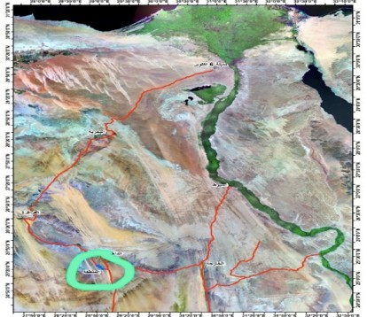
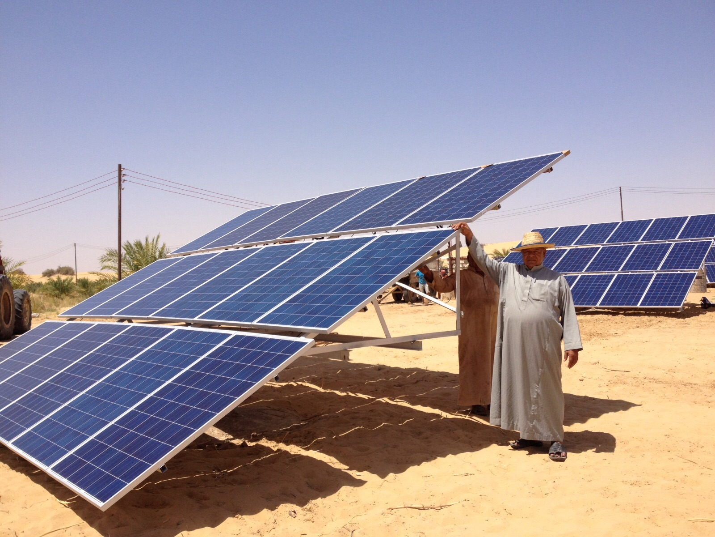
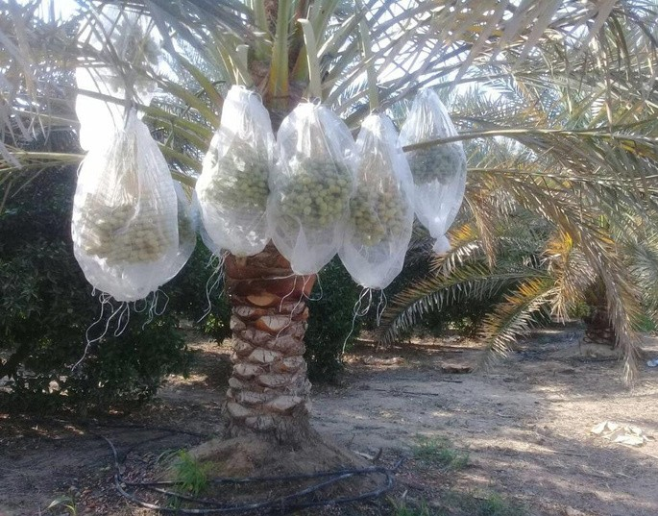
مزرعة شركة النور لاستصلاح وزراعة الأراضي
المبادرة الوطنية للمشروعات الخضراء الذكية
المشروع:
(اسم المشروع: مزرعة شركة النور لاستصلاح وزراعة الأراضي
- تعتمد المزرعة على استصلاح مناطق رملية متحركة بجوار زراعات النخيل، إلى مزرعة نخيل نموذجية، تنتج تمور بأعلى جودة لأصناف الصعيدي والبرحي والمجدول والخضري والصقعي، وجاري زراعة أصناف أخرى.
- يتم الري بمياه جوفية تعمل بالكامل بالطاقة الشمسية منذ عشر سنوات.
يوجد بالمزرعة معمل للمكافحة الحيوية يقوم بتربية وإطلاق المفترسات، للحد من استخدام المبيدات.
يتم التسميد باستخدام وحدات حيوية تعظم الاستفادة من الأسمدة العضوية المضافة.
تنتج المزرعة حاليا ما يزيد على 3500 طن تمور، بالإضافة إلى الإنتاج الحيواني (ماعز، أغنام، أبقار، جاموس)، في دائرة شبه مغلقة كربونياً، بحيث يكون إجمالي الكربون الداخل في الإنتاج قريبا من الكربون الناتج من المنتجات.
المزرعة يعمل بها أفراد العائلة (15 أسرة)، وما يزيد عن 350 عامل مستديم ومؤقت.
يتميز الإنتاج بمطابقته للمعايير البيئية مع استغلال الميزة النسبية المكانية، وانخفاض البصمة الكربونية.

Slide 3
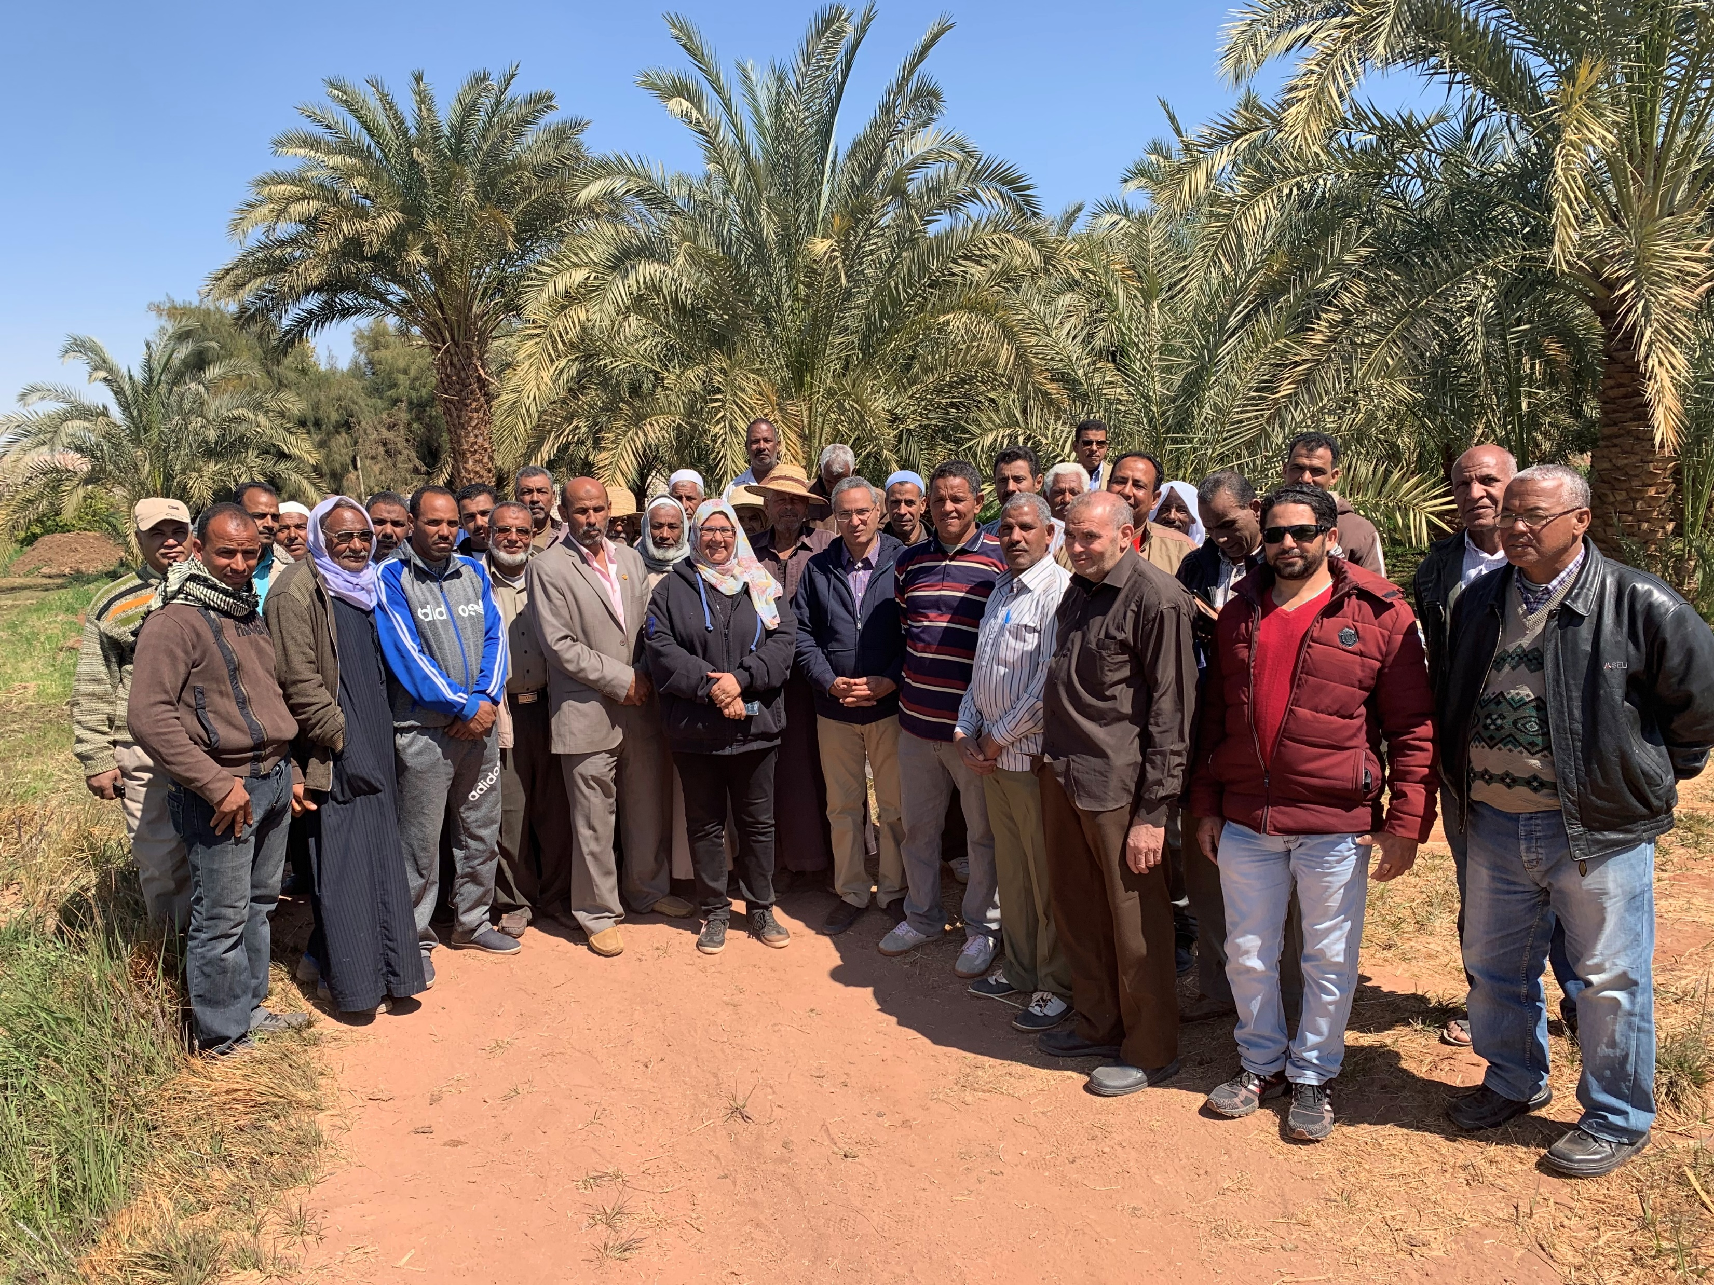
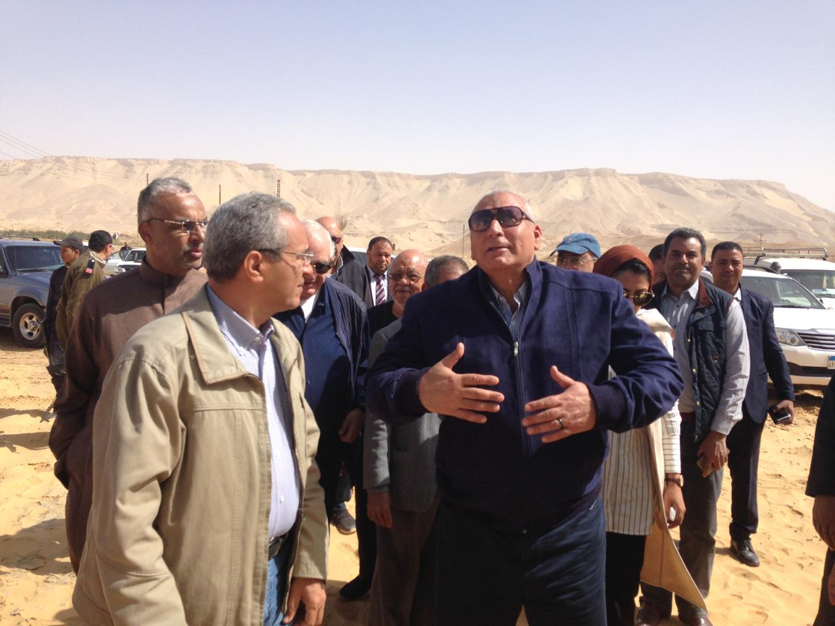
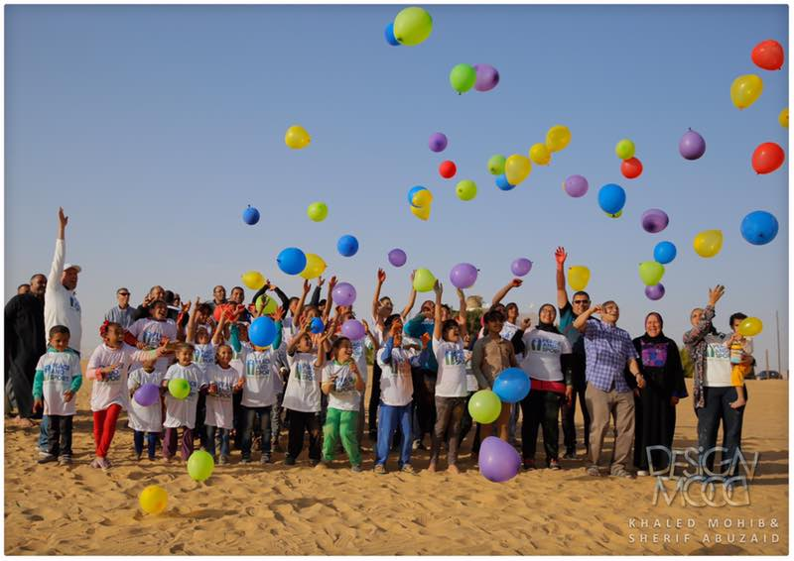
أثر المشروع الاجتماعي:
تأمين وظائف لأفراد العائلة بالكامل (15 أسرة، 60 فرد).
توفير 350 فرصة عمل، نصفهم لهم أسر، يزيد أعدادها عن 1000 فرد.
عمالة غير مباشرة: حفر آبار، سائقين، تجارة تمور وماشية، وغيرها
ينقل العاملون الخبرات والتقنيات التي يحصلون عليها إلى مزارعهم، أو المزارع التي ينتقلون إليها.
تأثير الجودة المرتفعة للتمور الناتجة على السمعة الطيبة لجودة التمور بالمنطقة.
أثر المشروع الاقتصادي:
- يعتبر المشروع من المشروعات الرائدة بالمنطقة، والتي غالبًا ما يزوره المستثمرون بالمنطقة، وبالتالي هو أحد أسباب تشجيع التوسع الأفقي بمنطقة الداخلة، والتعرف على الأصناف والإنتاجية وتفوق الجودة باتباع الأساليب الحديثة، والتي لا تضر بالبيئة.

Slide 4
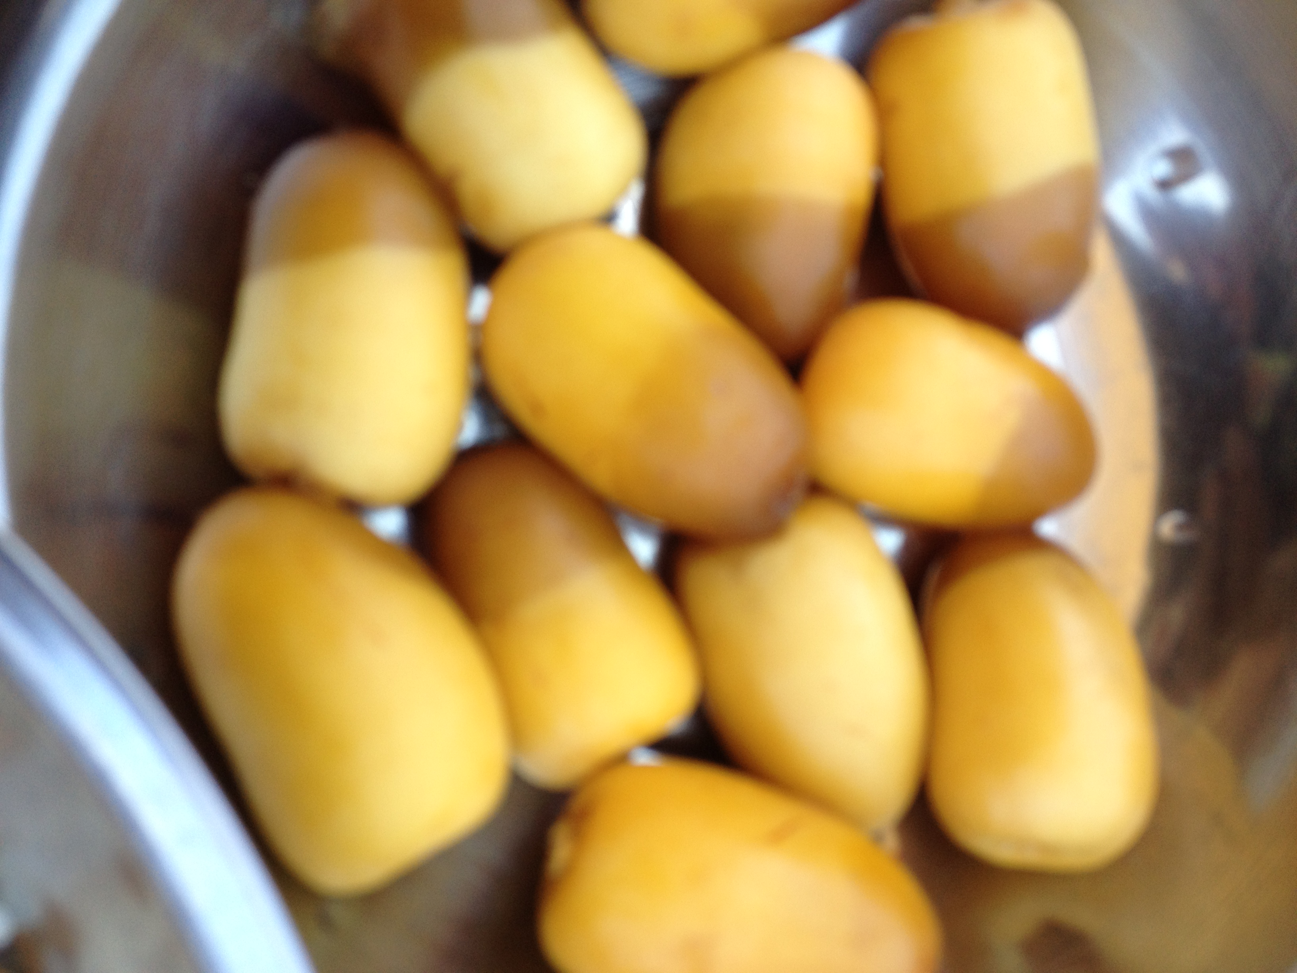
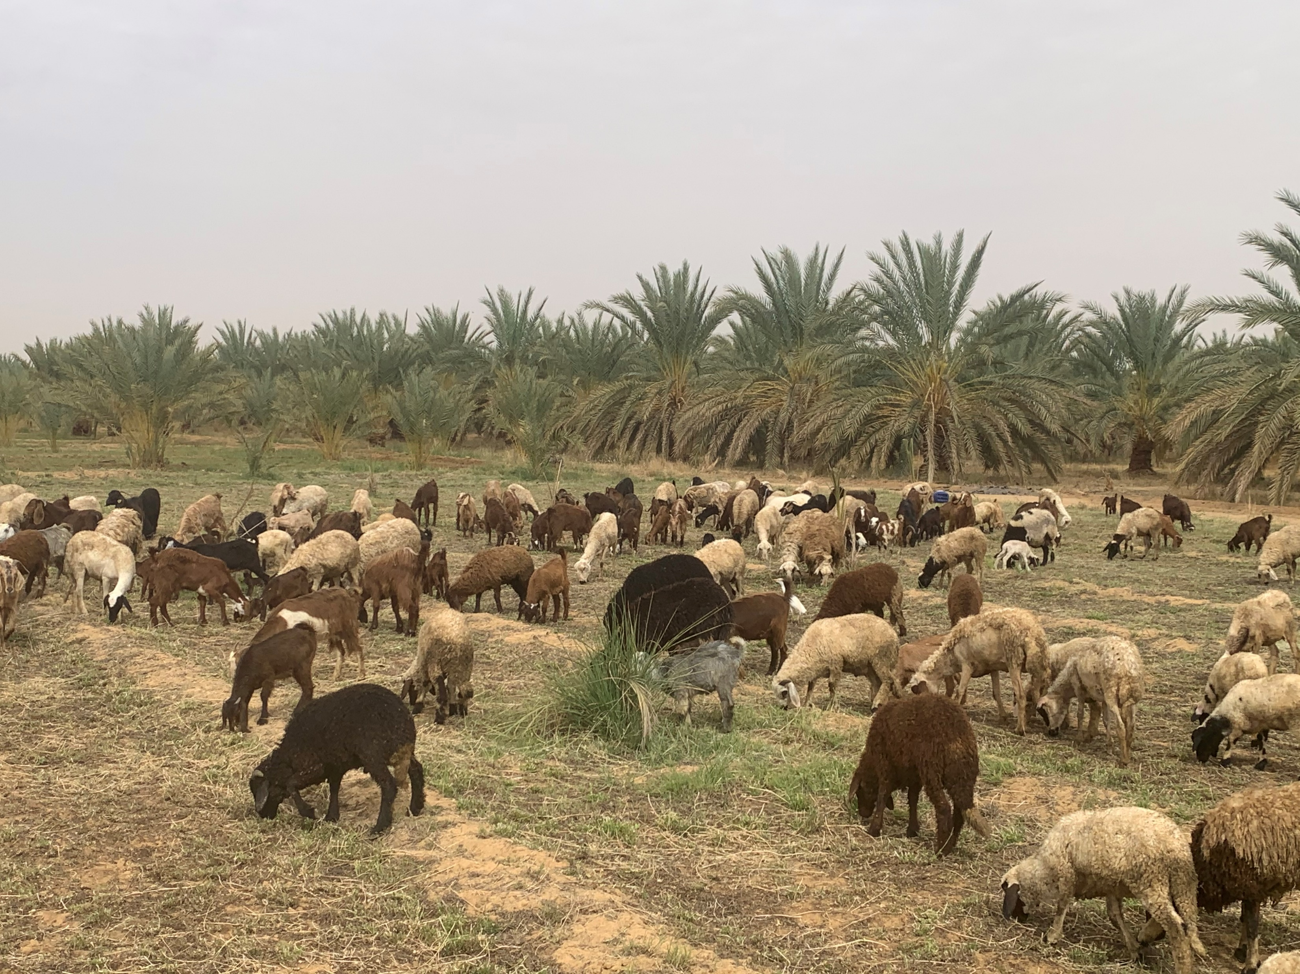
أثر المشروع البيئي:
يقوم المشروع على زراعة كثبان رملية، وبالتالي وقف زحف الرمال.
تعمل كامل الآبار بالطاقة الشمسية.
المزرعة بالكامل ترتبط بالمواسير بين الآبار وتستخدم الري الحديث لترشيد المياه.
يتم استخدام التسميد الحيوي بتقنيات عالية.
يتم استخدام المكافحة الحيوية التي يتم تربيتها داخل المزرعة.
تستخدم الأغنام للتخلص من التمور الساقطة، والتغلب على الحشائش.
يتم استخدام برامج الحاسب لتقدير المقنن المائي، ومتابعة العمليات.
يتم تقدير مدخلات المزرعة في صيغة وحدات كربون، وربطها بالمنتجات، لتقليص الانبعاثات.

Slide 5
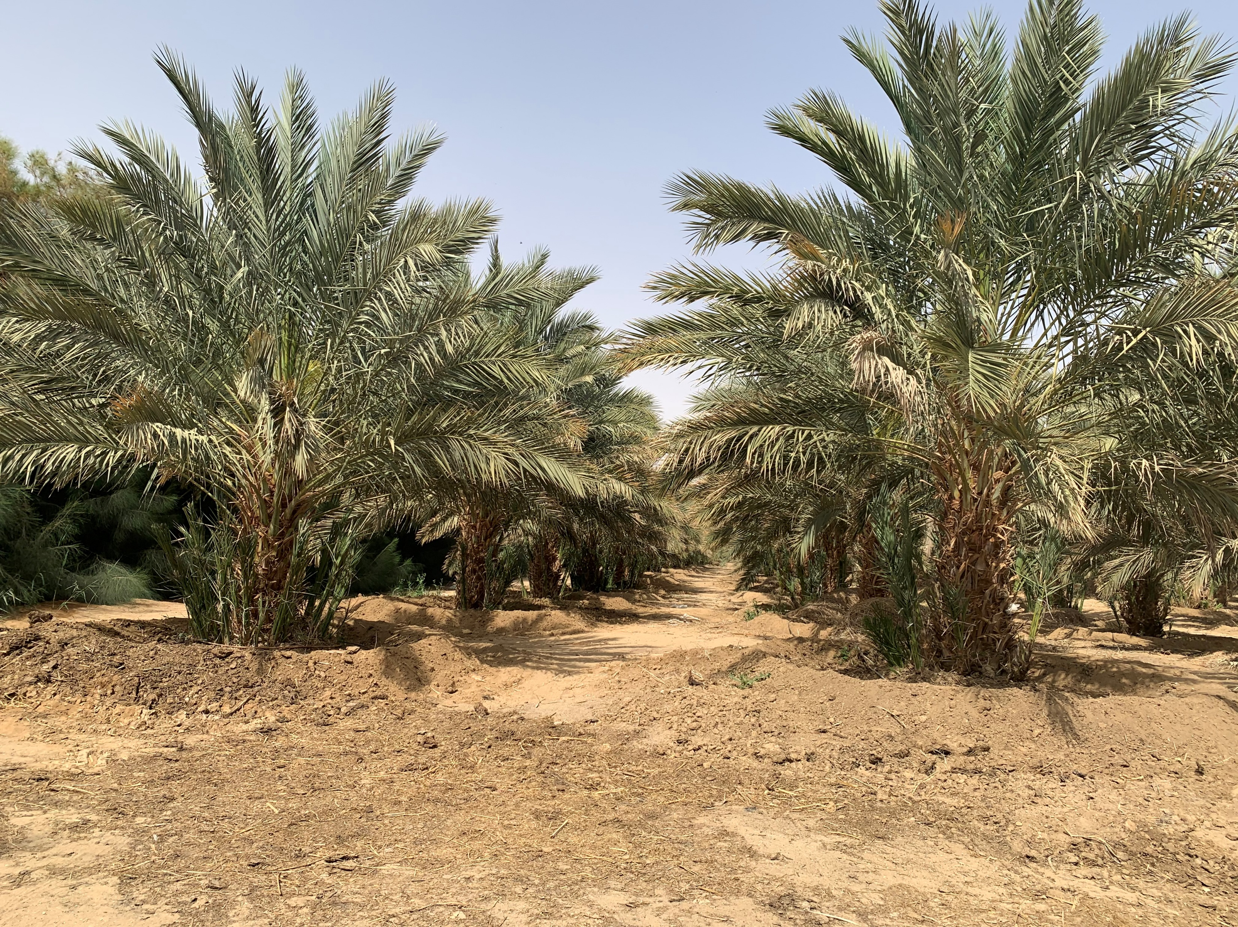
ما تم تنفيذه والخطط المستقبلية للمشروع:
مساحة المزرعة حوالي 800 فدان، تم زراعة 600 فدان، بعدد 40 ألف نخلة، وجاري زراعة الأصناف الفاخرة لباقي المساحة.
تم التقدم بمشروعات لصندوق العلوم والتكنولوجيا، لوضع المزرعة على منصة الكترونية، وتشغيل الصوبات الزراعية بالطاقة الشمسة (ري، تبريد، تدفئة، تهوية)، ونقل النتائج بصفة دورية للزراعات المجاورة.
سيتم تطبيق التقنيات الحديثة بالمزارع الأخرى للشركة بمفيض باريس بإذن الله.

